Slide 3
https://youtu.be/n7juP-bUFPo

Slide 5
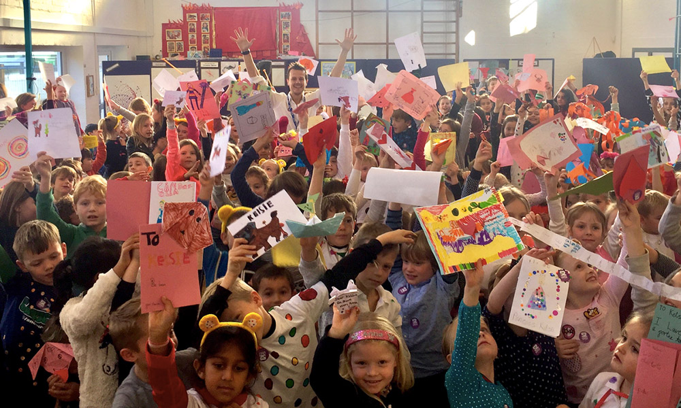

Slide 7
Year 3/4

Slide 9
Year 5/6

